Slide 1
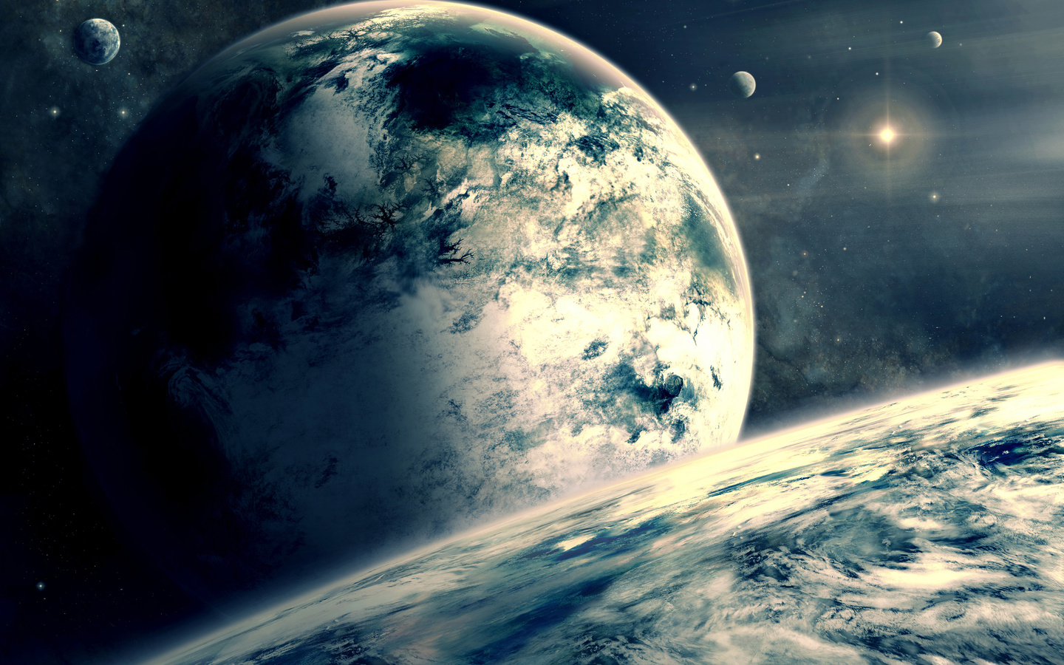
МДОАУ «ЦРР-Д/С №113»
Презентация «Космос»
Посвящённая 60-летию космонавтики.
Второй день декады.
Выполнил: воспитатель Петрова Е.Н.

Slide 2
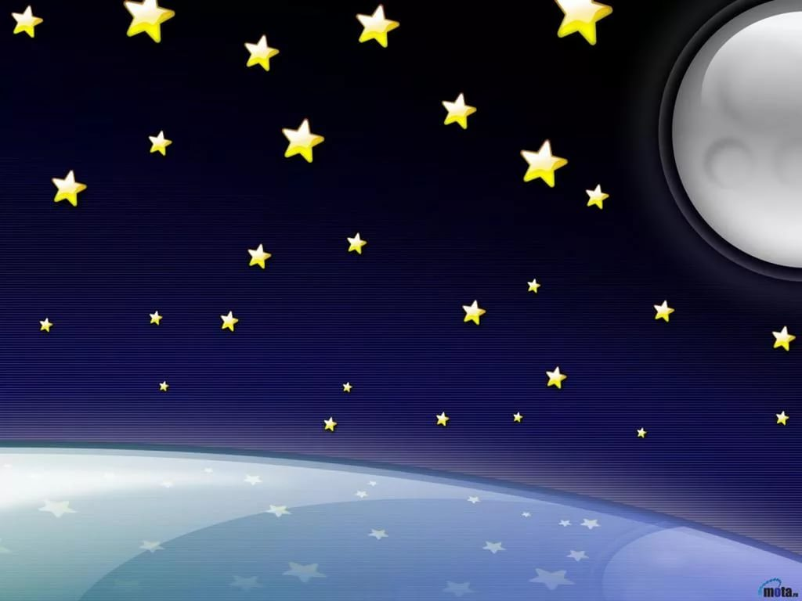
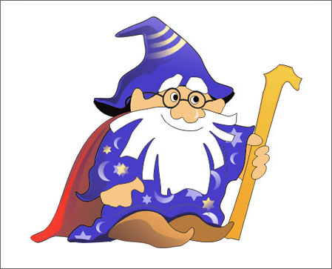
«Здравствуйте, друзья! Я – Гном-астроном, приглашаю вас к себе в гости».

Slide 3
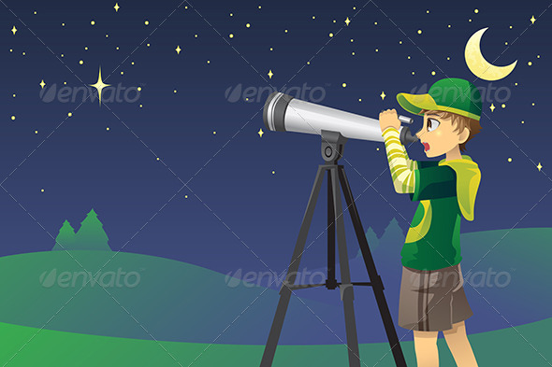
Астроном - человек, который изучает солнце, звезды, планеты.

Slide 4
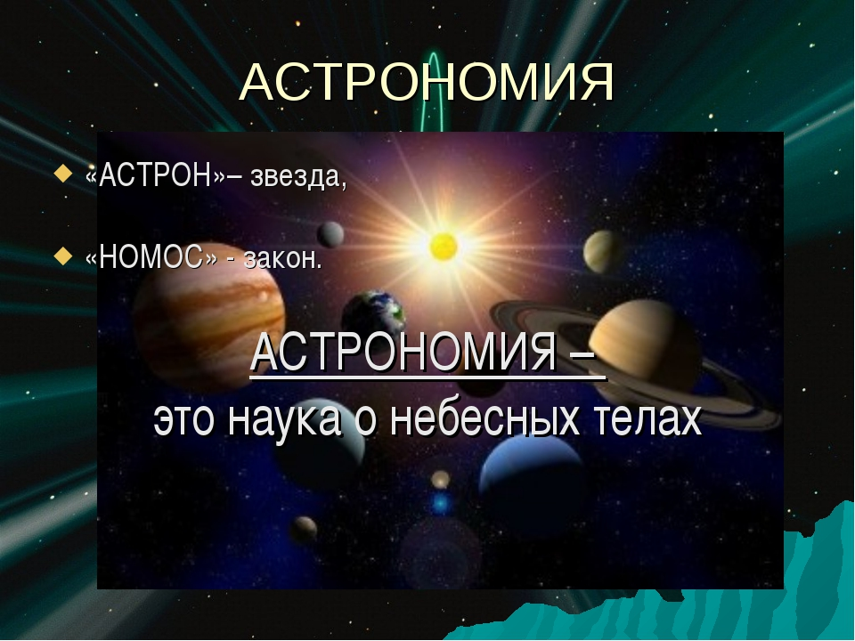

Slide 5
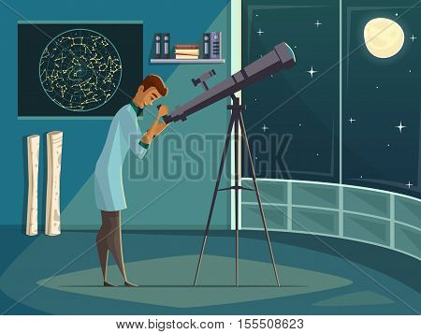
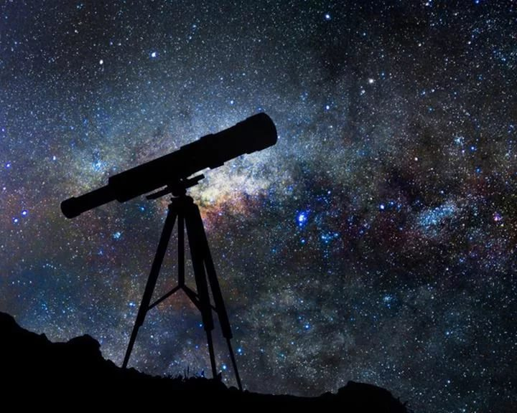


Slide 6
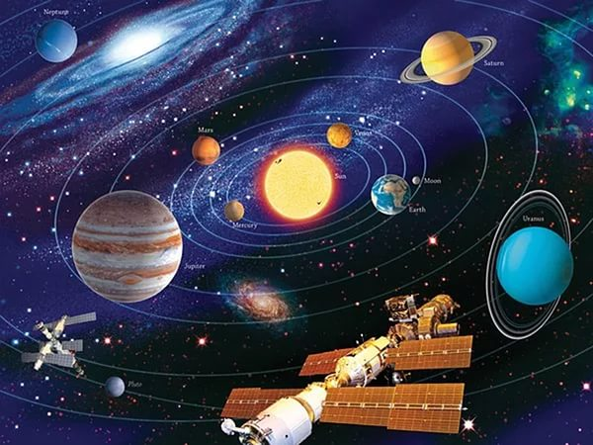

Slide 7
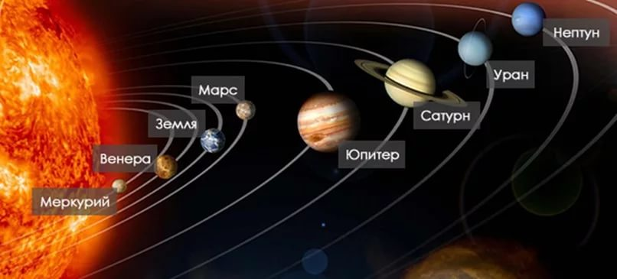
У каждой планеты свой собственный путь
Нельзя ей поверьте, с орбиты свернуть,
Вокруг Солнца вращаются наши планеты,
По-разному все они Солнцем согреты.

Slide 8
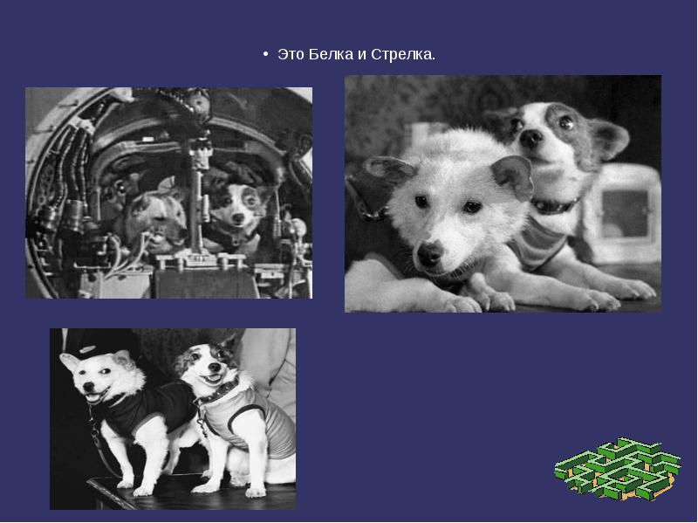

Slide 9
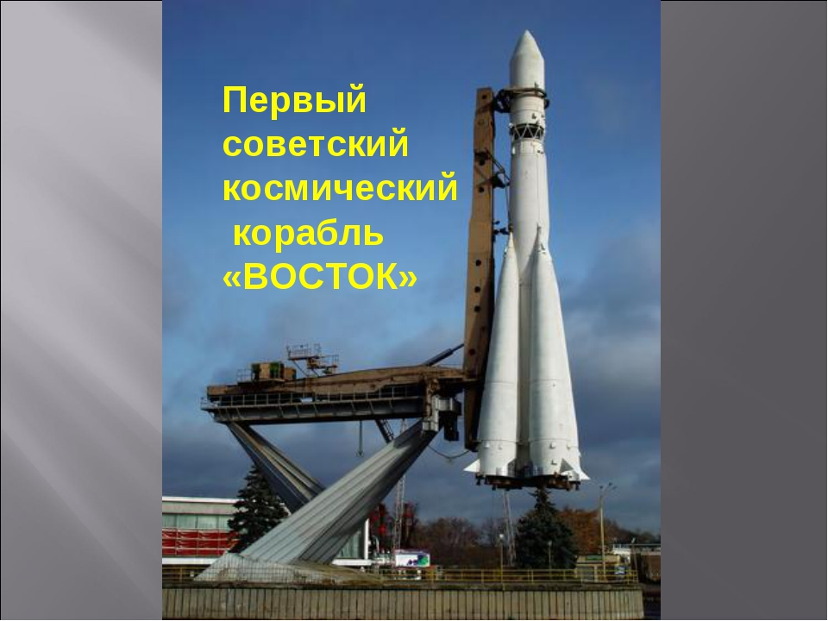

Slide 10
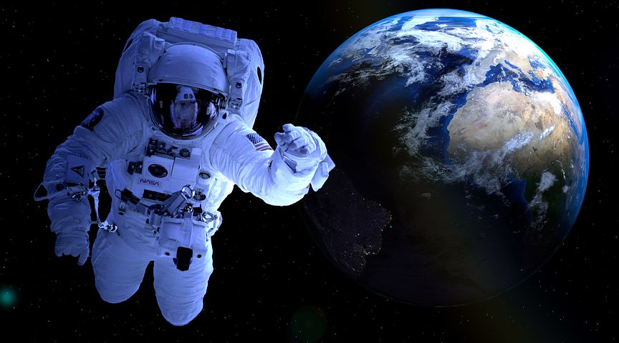
КОСМОНАВТ

Slide 11
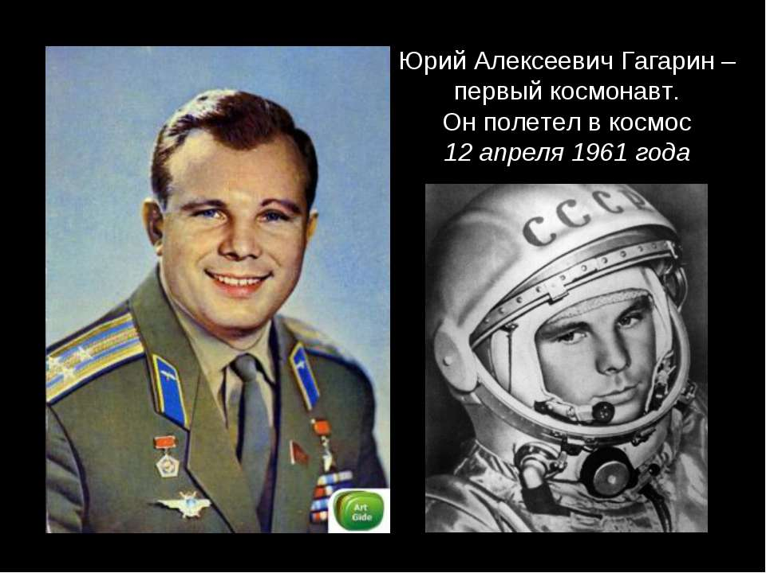

Slide 12
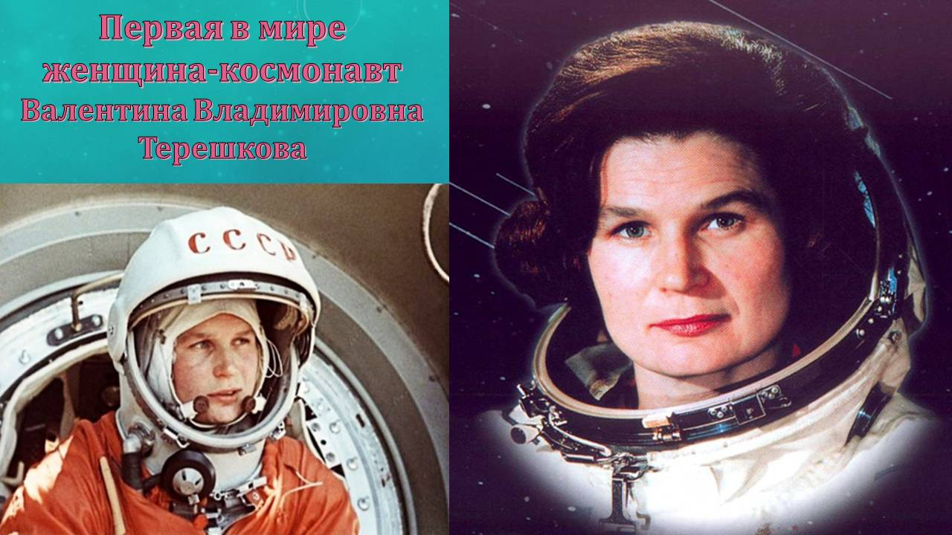

Slide 13
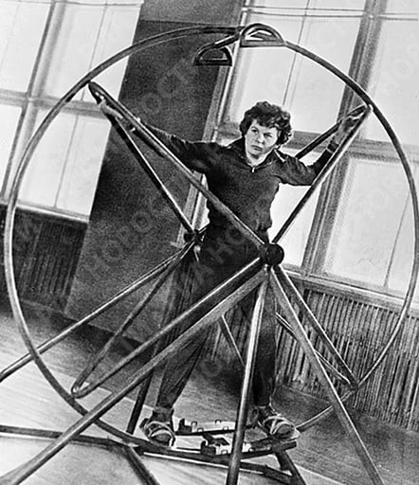
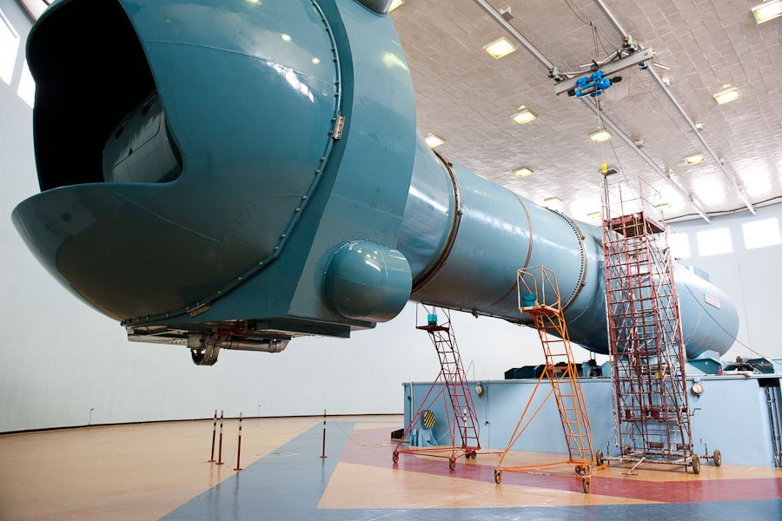

Slide 14
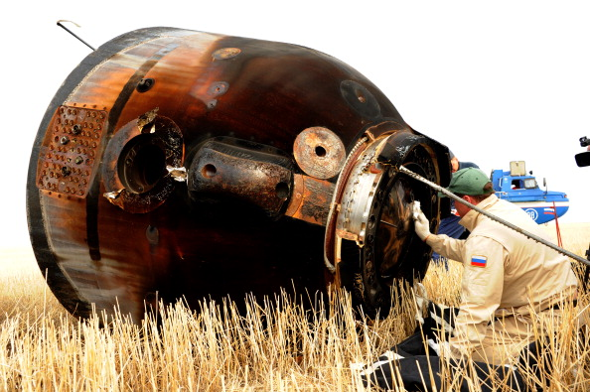
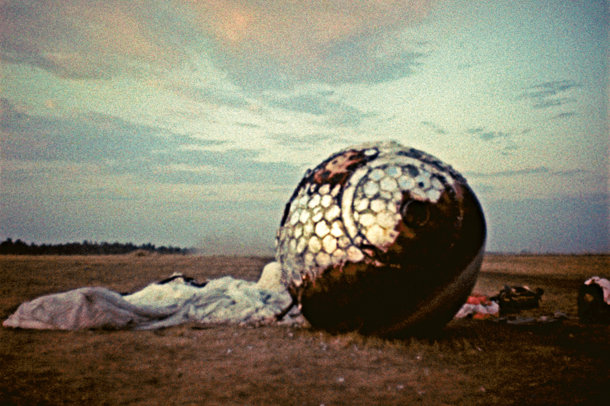

Slide 15
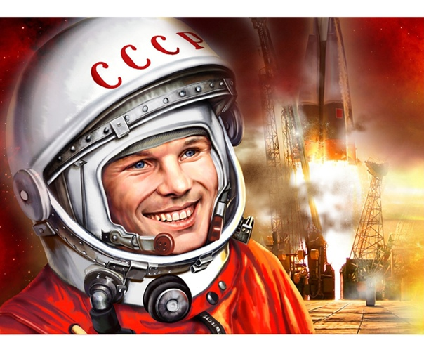

Спасибо за путешествие, ребята. До новых встреч!!!

